Slide 1
Fizika
10-sinf
Mavzu:
Aylanma harakat dinamikasi.
O‘qituvchi:
Toshkent shahar Uchtepa tumani 287-maktab fizika fani o‘qituvchisi
Xodjayeva Maxtuma Ziyatovna.

Slide 2
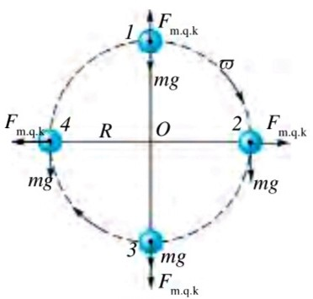
Markazga intilma kuch
Jismlar aylana bo‘ylab tekis harakatlanganda unga markazga intilma kuch ta’sir qiladi.
$F_{m.i.k.}=\frac{mθ^{2}}{R}$
${ F}_{m.i.k.}=F_{m.q.k.}$

Slide 3
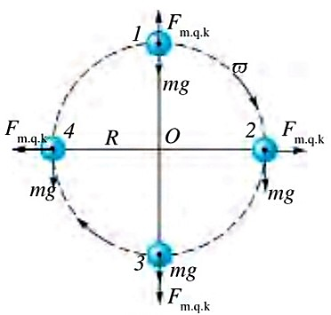
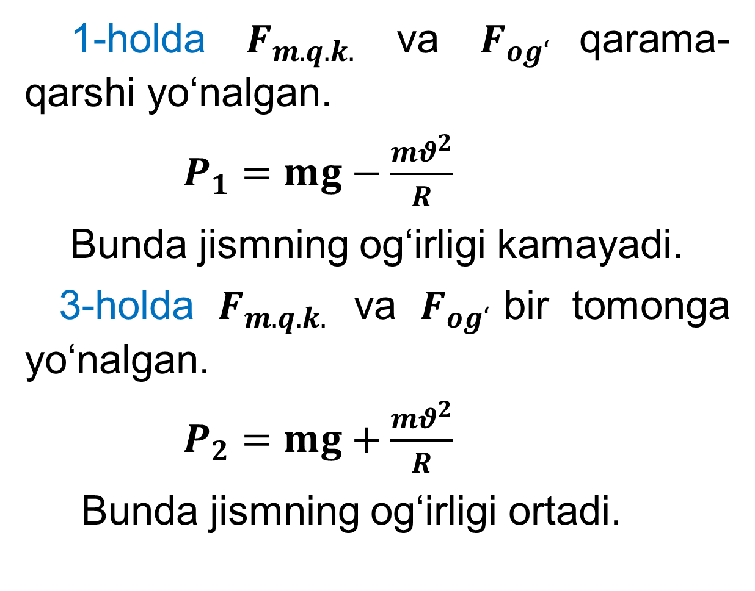
1-holda $F_{m.q.k.}$ va $F_{og‘}$ qarama-qarshi yo‘nalgan.
$P_{1}=mg−\frac{mθ^{2}}{R}$
Bunda jismning og‘irligi kamayadi.
3-holda $F_{m.q.k.}$ va $F_{og‘}$bir tomonga yo‘nalgan.
$P_{2}=mg+\frac{mθ^{2}}{R}$
Bunda jismning og‘irligi ortadi.

Slide 4
Masala
50 kg massali bola uzunligi 5 m bo‘lgan arg‘imchoqda uchmoqda.
Muvozanat vaziyatidan 5 m/s tezlik bilan o‘tayotganda, u o‘rindiqqa qanday (N) kuch bilan ta’sir qiladi?

Slide 5
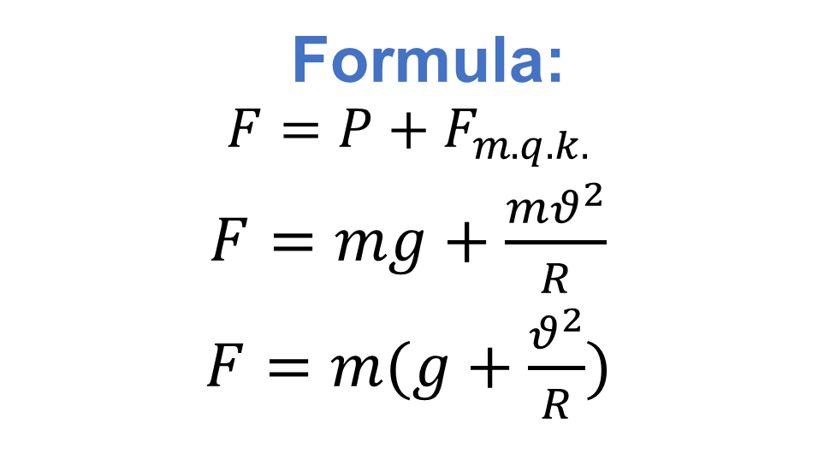
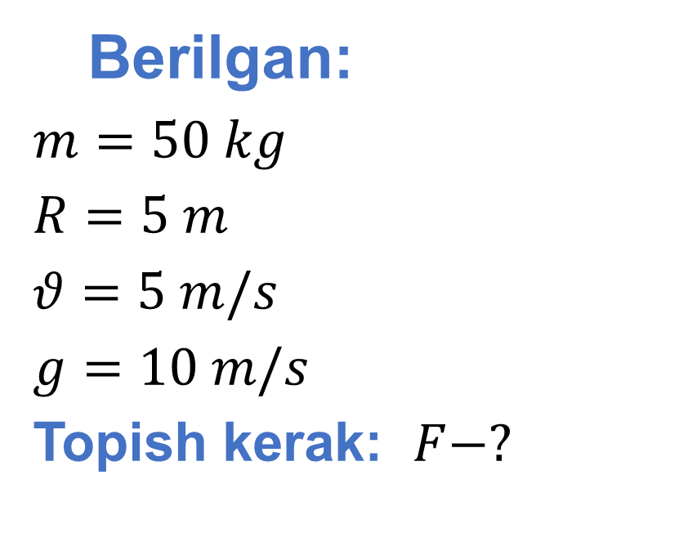
Berilgan:
$m=50 kg$
$R=5 m$
$θ=5 m/s$
$g=10 m/s$
Topish kerak: $F−?$
Formula:
$$F=P+F_{m.q.k.}$$
$F=mg+\frac{mθ^{2}}{R}$
$F=m(g+\frac{θ^{2}}{R})$
Yechish: $F=50 kg∙(10\frac{m}{s^{2}}+\frac{{(5\frac{m}{s})}^{2}}{5 m}$)$=750 N$
Javob: $F=750 N$

Slide 6
Masala
Egrilik radiusi 40 m bo‘lgan qavariq ko‘prikdan o‘tayotgan mototsiklning tezligi kamida qanday (m/s) bo‘lganda, uning eng yuqori nuqtada vazni bo‘lmaydi?

Slide 7
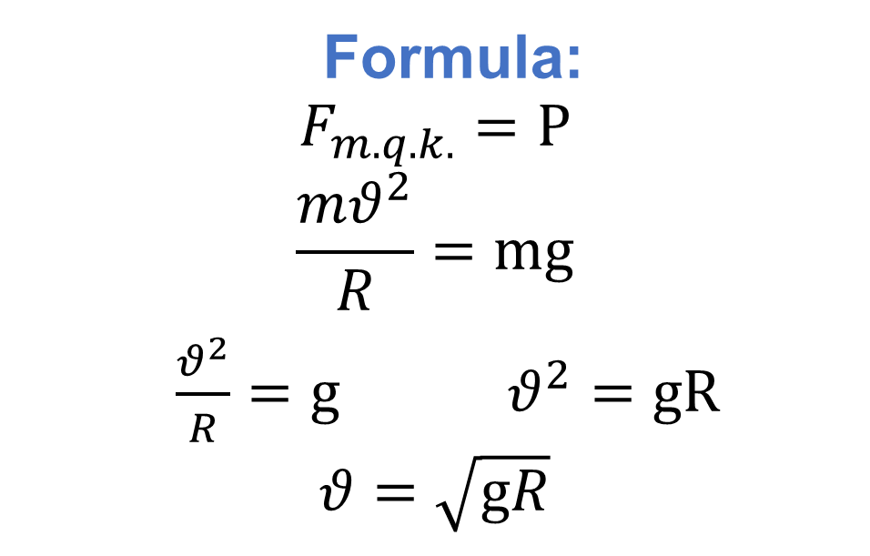
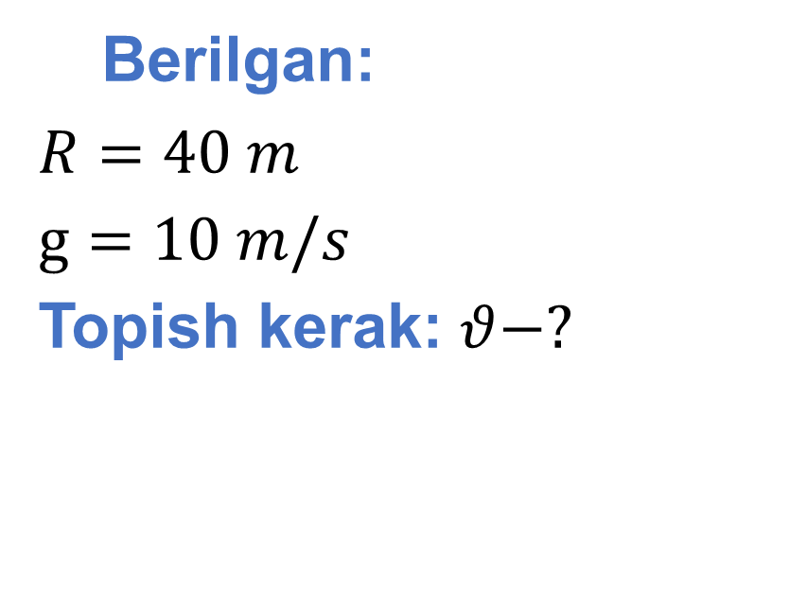
Berilgan:
$R=40 m$
$g=10 m/s$
Topish kerak: $θ−?$
Formula:
$$F_{m.q.k.}=P$$
$$\frac{mθ^{2}}{R}=mg$$
$\frac{θ^{2}}{R}=g$ $θ^{2}=gR$
$$θ=\sqrt{gR}$$
Yechish: $θ=\sqrt{10\frac{m}{s^{2}}∙40m}=20 m/s$
Javob: $θ=20 m/s$

Slide 8
Mustaqil bajarish uchun topshiriqlar
1. Markazdan qochma kuch qanday aniqlanadi?
2. Yo‘lning burilish qismlarida nima sababdan avtomobillarning tezligini kamaytirish kerak?
3. Qanday harakatlarda markazdan qochma kuchni hisobga olish kerak?

